Slide 1
Taller 201 de La Vacuna COVID19
Facilitadores: Mariana Ignacio,
Diego Basabe, Marvin Pena, Roberto Astorga y Teresa Campos-Dominguez

Slide 2
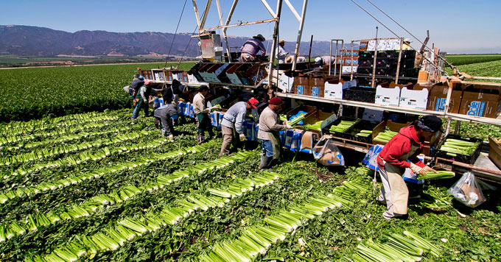
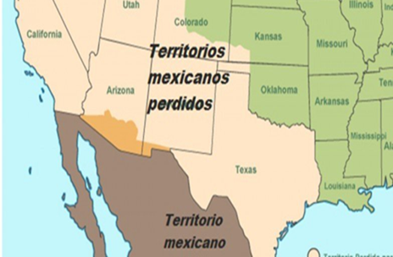
Reconocimiento de la Tierras y Trabajo
Notes:
Los Estados Unidos de América fue construidos por africanos robados en tierras indígenas robadas. Este robo y esclavitud fue realizado por colonos blancos con apoyo del gobierno. El condado de Multnomah descansa sobre las tierras robadas de los 'Atfalati' (a-TFAL-luh-tee) o Tualatin Kalapuya; la Molalla; las bandas de habla chinookan Multnomah, Kathlamet y Clackamas; y muchos otros que se asentaron a lo largo del río Columbia. Muchas de estas personas y sus culturas aún sobreviven y resisten a pesar de los intentos intencionales y continuos de destruirlas. Las personas de estas bandas se han convertido en parte de las tribus confederadas de Grand Ronde, las tribus confederadas de indios Siletz, así como de la nación Chinook y la nación Cowlitz en el estado de Washington. Honramos a estas naciones tribales y a los miembros de más de 400 comunidades tribales que actualmente viven en el condado de Multnomah.
The United States of America was built by stolen African people on stolen Indigenous land. This theft and enslavement was performed by white settlers with government support. Multnomah County rests on the stolen lands of the 'Atfalati' (a-TFAL-luh-tee) or Tualatin Kalapuya; the Molalla; the Chinookan-speaking bands Multnomah, Kathlamet, and Clackamas; and many others who settled along the Columbia River. Many of these People and their cultures still survive and resist despite intentional and ongoing attempts to destroy them. People from these bands have become part of the Confederated Tribes of Grand Ronde, the Confederated Tribes of Siletz Indians, as well as the Chinook Nation and the Cowlitz Nation in Washington State. We honor these tribal nations and the members of over 400 tribal communities who currently live in Multnomah County.

Slide 3
Comprender cómo se desarrollan las variantes del virus
Explicar los aspectos básicos de las vacunas contra el COVID-19: cómo funcionan, el proceso de aprobación de la vacuna, los contagios en vacunados y las dosis de refuerzo
Objetivos
Identificar formas y mensajes de divulgación sobre la vacuna específicos para la comunidad para abordar las preocupaciones de la comunidad sobre las vacunas contra el COVID-19,
2
1
3

Slide 4
Agenda
Video y Reflexion
Evaluacion
Bienvenida y Acuerdos
Mitos y preocupaciones sobre la vacuna COVID
La Variante Delta
Preguntas
Dinámica
Vacuna COVID19 de Refuerzo/ Boosters

Slide 5
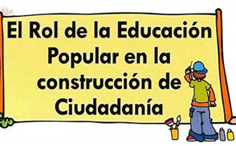
Educación Popular
La educación popular es una filosofía y metodología para la educación y la organización y es tomada de varias fuentes diferentes. Ha sido usada con éxito por todo el mundo para llevar educación a aquellos a quienes se les ha negado la educación, y para apoyar comunidades para identificar y abordar sus problemas más importantes.

Slide 6
Acuerdos del Grupo
¿Qué haría de este lugar seguro y respetuoso para que aprendamos juntos?
Levantar la mano, para respetar el derecho de la palabra de cada persona
Todos tenemos la responsabilidad de participar
Confidencialidad
Tomar turnos y que no sean largos
Entender- personas pasan por mucho en sus vidas
Hablar de temas con mente abierta
Empatía- ponerse en lugar de la otra persona
Paso adelante paso atrás
Respetar las opiniones
Escuchar para entender no para responder
Apagar el micrófono cuando no estamos hablando

Slide 7
Almacén de Preguntas

Slide 8
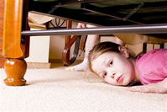
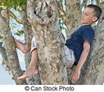
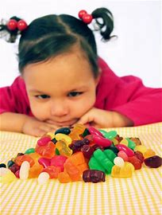
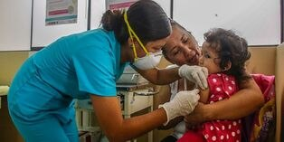
Dinámica “El Cartero del Pueblo”
Mi nombre es_______- y cwngo de_________y traigo cartas para todas las personas que:
Van a celebrar Halloween
Ya se vacunaron del COVID19
Conocen a alguien quien no se quiere vacunar del COVID19
Que muestren sus msacarillas
Van a celebrar el dia de los Muertos
Que estan participando en este taller de las vacunas19

Slide 9
Encuesta de Mitos y Preocupaciones
Favor de completar la encuesta en línea
y tomar tiempo para presentar los resultados.

Slide 10
¿Cómo funciona la vacuna?
Enseñando al cuerpo a reconocer y luchar contra los invasores.
El cuerpo reconoce el COVID-19
Suena como alarma del cuerpo
Las células de combate y las proteínas entran en acción
Objetivo: El COVID-19 está bloqueado o controlado
Las investigaciones demuestran que las vacunas COVID-19 son seguras y efectivas, pero todavía estamos aprendiendo mucho.

Slide 11
¿Cómo mutan los virus?
Todos los virus mutan o cambian con el tiempo.
La mutación puede ocurrir muy lentamente o más rápidamente.
Cuanto más tiempo permanece un virus, más tiempo tiene para cambiar.
Cuando un virus cambia, se denomina variante.
Muchas variantes no son más dañinas que el virus original, sin embargo, algunas pueden ser más infecciosas o mortales. Cuando nuestros cuerpos se enfrentan a una nueva variante, nuestras respuestas inmunitarias creadas a partir de la vacunación o una infección previa pueden combatirla.

Slide 13
En Mayo la variante Delta era 1% de los casos en Oregon, en Junio ya era 90%
A pesar de ser una variante tan contagiosa, la vacuna es la mejor protección contra la variante delta.
Las personas vacunadas aún pueden contraer la enfermedad, pero sus síntomas son más leves y pueden evitar hospitalizaciones o muerte.
Las personas completamente vacunadas con infecciones irruptivas de la variante Delta pueden transmitir el virus a otras personas. Sin embargo, las personas vacunadas parecen propagar el virus durante menos tiempo.
Dado lo que sabemos sobre la variante Delta, la efectividad de la vacuna y la cobertura actual de la vacuna, se necesitan estrategias de prevención adicionales, incluido el uso de máscaras, para reducir la transmisión de esta variante.

Slide 14
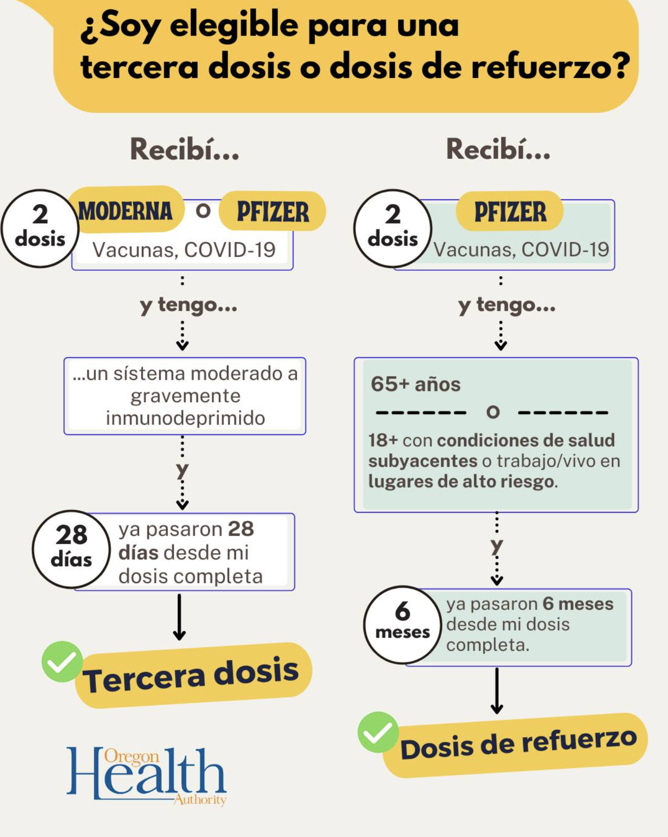
Tercera dosis o dosis de refuerzo?

Slide 15
Vacunas de Pfizer y Moderna
Los dos son 95% efectivo después de la segunda dosis
Pfizer Vacuna
Mayores de 12 años
Dosis: 21 días aparte
Moderna Vacuna
Mayores de 18 años
Dosis: 28 días aparte
 | 1st Dosis
 | 2nd Dosis
 | 1st Dosis
 | 2nd Dosis

Slide 16
Estudios de la Vacuna de Moderna
Notes:
Total people in Phase 3 studies - about 30,000 people
37% of U.S. participants identify as people of color.
About 22% of participants had at least one health condition that increases the risk of severe COVID-19 disease, including diabetes, obesity, heart disease, ongoing lung disease, and liver disease.
Study participants were aged 18 to 65+.
Vaccine efficacy 94%: Efficacy is a measure of how well the vaccine protects people compared to those who don’t get the vaccine. The higher the number the better.

Slide 17
Pfizer
Los estudios de la Vacuna de Pfizer
2nd dose: 3 weeks after 1st dose
Notes:
Total people in Phase 3 studies - about 45,000 people
About 30% of U.S. participants identify as people of color (44% worldwide).
About 46% had at least one health condition that increases the risk of severe COVID-19 disease, including: obesity, diabetes, and ongoing lung disease.
Study participants were aged 12 to 56+.
Vaccine efficacy 95%: Efficacy is a measure of how well the vaccine protects people compared to those who don’t get the vaccine. The higher the number the better.

Slide 18
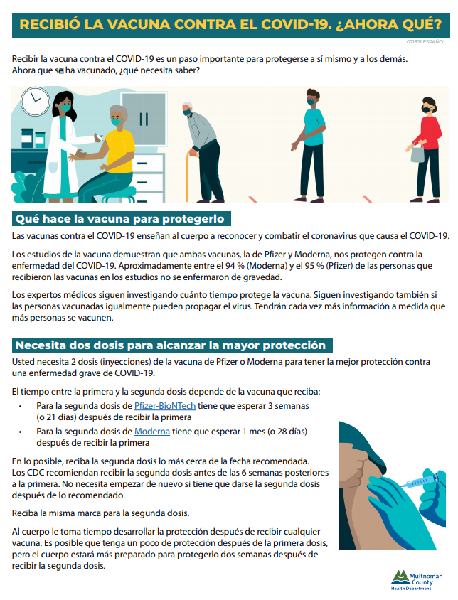
Folletos de Información sobre la Vacuna
Cómo Se Desarrollaron Las Vacunas Contra El Covid-19
Cómo Se Desarrollaron Las Vacunas Contra El Covid-19 - Letra grande
Cómo Funcionan Las Vacunas Contra El Covid-19
Cómo Funcionan Las Vacunas Contra El Covid-19 - Letra grande
La Diversidad En Los Estudios De Las Vacunas Contra El Covid-19
La Diversidad En Los Estudios De Las Vacunas Contra El Covid-19 - Letra grande
Recibió La Vacuna Contra El Covid-19. ¿Ahora Qué?

Slide 19
COVID19 Distribución De Vacuna
Sitio Web De OHA: https://covidvaccine.oregon.gov/ o
En Español: https://vacunacovid.oregon.gov/ Vaya a “Buscar una cita para vacunas” para inscribirse en línea.
Asistencia:
Envie un mensaje de texto con ORCOVID al 898211 (solo en inglés y español)
Correo ORCOVID@211info.org (asistencia lingüística disponible).
Llame 211 o 1-866-698-6155, que está abierto de 6 AM a 7 PM todos los dias, incluidos festivos. Los volúmenes de llamadas pueden ser más altos de lo normal.
Call Center de Multnomah County: 503-988-8939

Slide 20
Distribución de la Vacunas de COVID19
Los centros de vacunación de la área de los tres condados
Centros de vacunación del área de los tres condados Centro de Convenciones de Oregón: Las nuevas citas se darán a conocer los lunes y jueves a las 9AM
Aeropuerto PDX
Clínicas específicas del condado de Multnomah
Para poblaciones prioritarias en sitios comunitarios en el condado de Multnomah
Para mas informacion, click here.

Slide 21
Distribución de las Vacuna COVID19
Las farmacias minoristas tienen citas muy limitados
Safeway/Albertsons: www.safeway.com/pharmacy/covid-19.html
Costco: www.costco.com/covid-vaccine.html
Health Mart: www.healthmartcovidvaccine.com
Para las personas sin acceso a Internet, llame a su farmacia local.

Slide 22
Preguntas de materiales sobre el taller? Contacten a Teresa Campos-Domínguez
teresa.campos-dominguez@multco.us
Los materiales de taller fueron creados por el Departamento de Salud del Condado de Multnomah, 10/15/2021.
Mil Gracias

